Slide 1
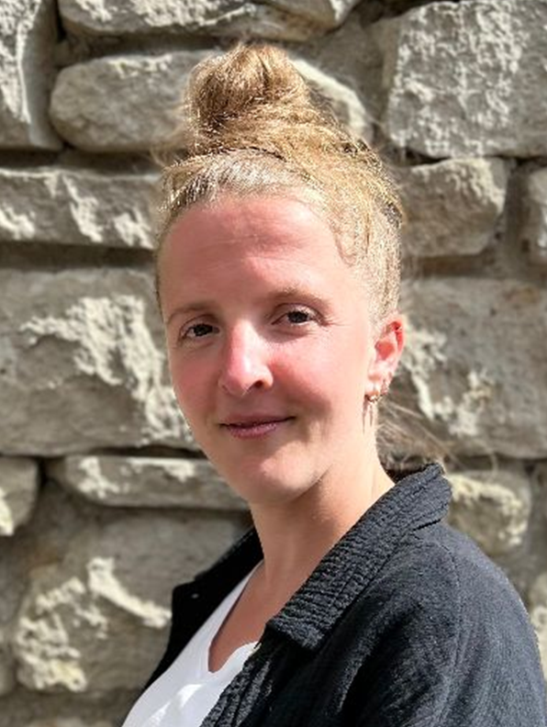
Planning Groupe Elémentaire
Mercredis Septembre - Octobre
Thème
Equipe animation
Ce qui nous
entoure
Charlotte
Erin
INFORMATIONS
Pour tout renseignements contactez
L’accueil de loisirs
06.74.26.69.71

Slide 2
4/09
11/09
18/09
25/09
Activité
manuelle:
Porte manteaux
Activités manuelles:
Prénom
Animal effet d’optique
Activités manuelles:
Initiale
Montgolfière
M
A
T
I
N
Activités manuelles:
Pissenlit
Papillon
A
P
R
E
S
-
M
I
D
I
Jeu:
Cache-cache 10
Jeu:
Le joyau du dragon
Jeu:
Sorcier/Sorcière
Jeux:
L’âne à ferrer
+
Princesse prisonnière

Slide 3
2/10
9/10
16/10
M
A
T
I
N
Activités
manuelles:
Tête d’Emu
Panda
Activités manuelles:
Shuriken
Pixel art
Activités
manuelles:
Demi visage
Soleil en point
A
P
R
E
S
-
M
I
D
I
Jeu:
La techenille
Jeu:
La queue du dragon
Jeu:
Loup garou

